Slide 1


实验三 脊椎动物的解剖

Slide 2
实验目的：
通过对鲫鱼的观察与解剖，了解硬骨鱼类的主要特征；了解鱼类与水生生活相适应的结构特点。
通过对蟾蜍的观察与解剖，了解两栖类的主要特征；了解两栖动物的基本形态结构和生理特征，重点掌握两栖动物由水生到陆生的过渡状态的结构特点，分析其对陆地生活的适应性和不完善之处。

Slide 3
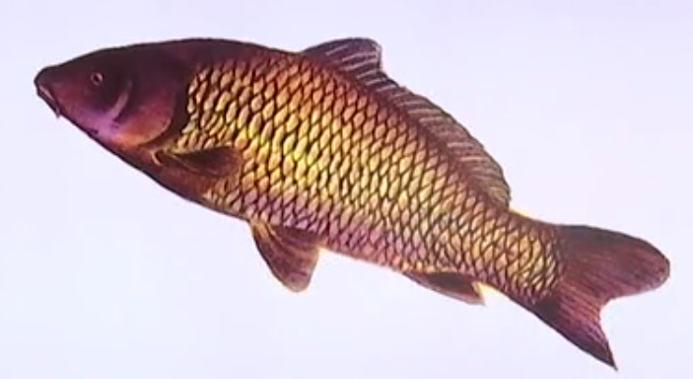
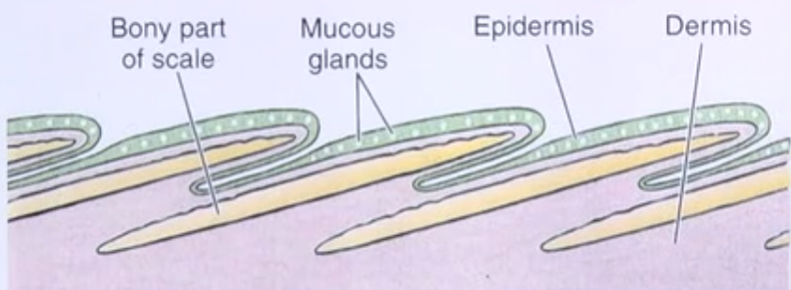
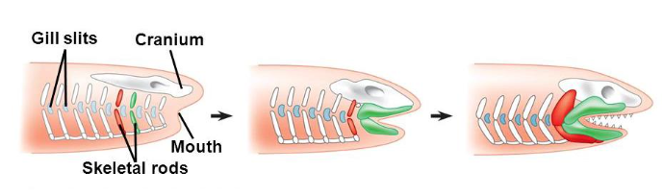
一、鱼类
被鳞
具上、下颌
具偶鳍
鳃呼吸
发达的骨骼
单循环
硬骨鱼：骨鳞（圆鳞）
舌弓
鳃弓
Notes:
鳞片：真皮层分泌，外面有表皮层。

Slide 4
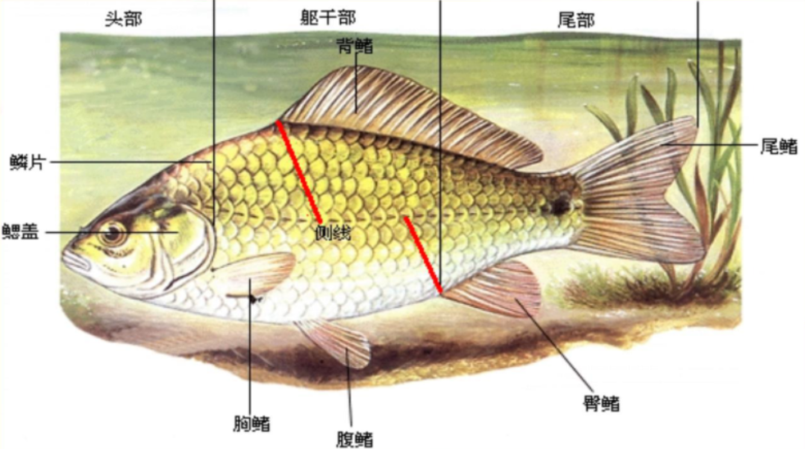
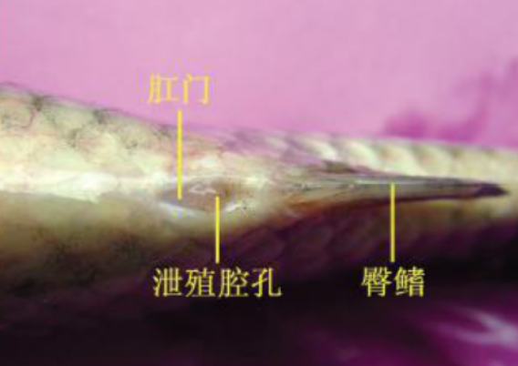
（1）鲫鱼的外形观察
臀鳍的前方有肛门和泄殖孔。肛门是躯干和尾的分界。

Slide 5
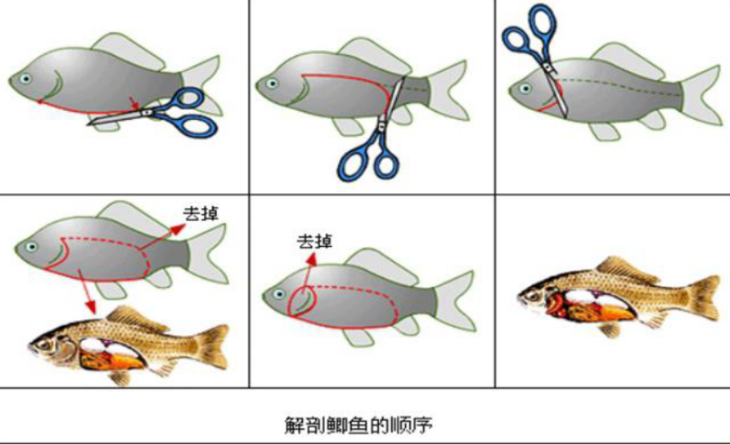
（2）内部结构观察
2、分离开内脏与体壁的联系。
1、肛门前横向剪一小口，沿腹中线剪开腹壁
4、在胸鳍的基部由腹侧向背面剪下体壁。
3、剪去体壁：与身体后端向背侧剪，到脊柱，转向前剪。

Slide 6
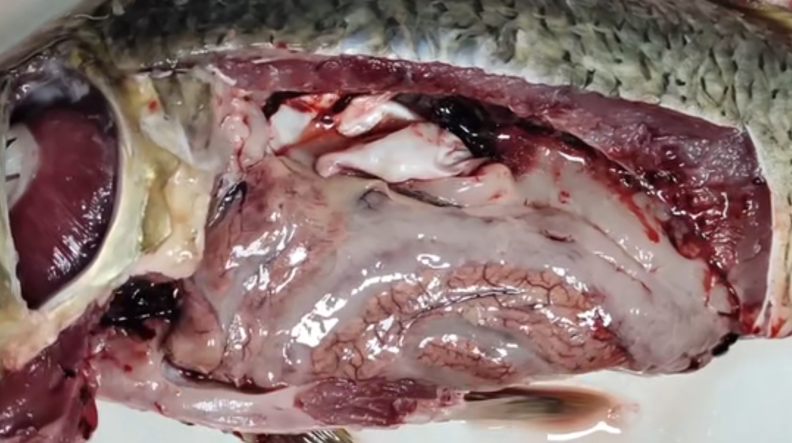

Slide 7
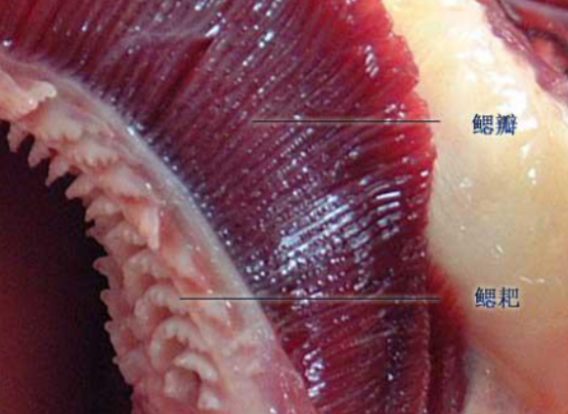
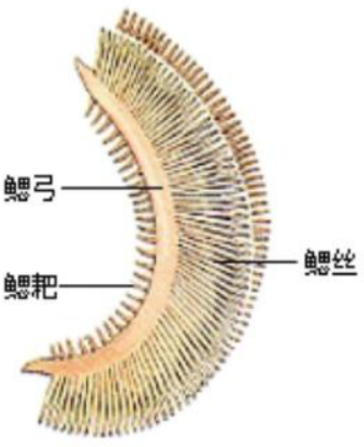
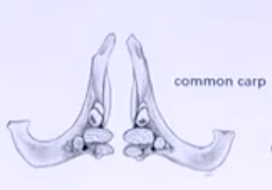
1、呼吸器官、咽喉齿

Slide 8
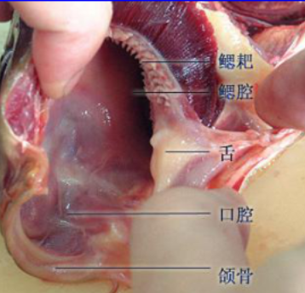
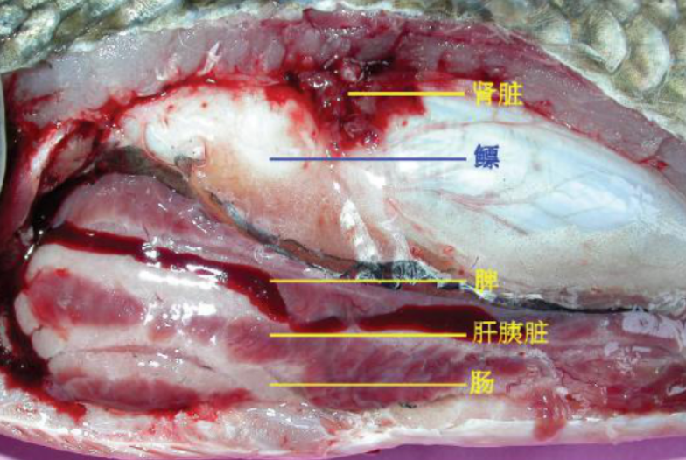
2、消化系统
去除体壁后，在腹腔内首先看到的是在盘旋的肠道间与肠紧贴着、
堆积在肠表面的不规则条状腺体，为肝胰脏。
(1)食道，很短

Slide 9
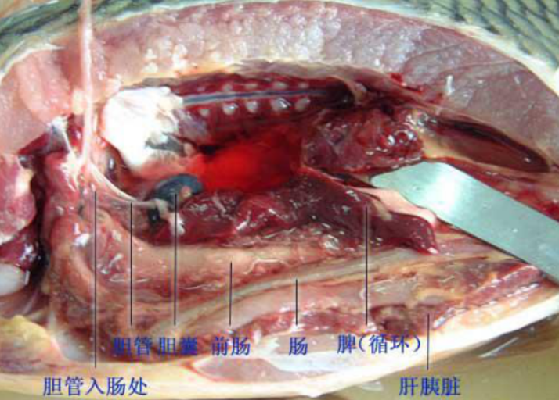
(2)无胃
(3)肠：体长的2.5-3倍，大小肠的界限不清。
(4)肛门，肛门与泄殖孔同处于臀鳍前端的体壁开口处，肛门前，泄殖孔后。
消化腺：肝胰脏、胆囊

Slide 10
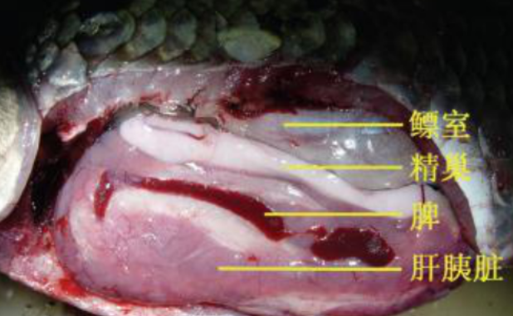
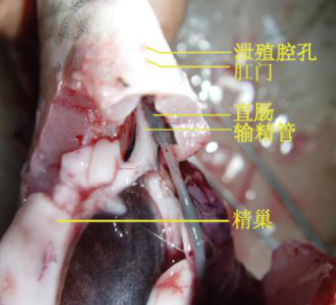
3、生殖、排泄系统
精巢位于鳔的腹面，长度几乎与肾相等，纯白色(性成熟时)。
精巢左右各一，呈扁长囊状，在精巢后端为输精管，很短，左右两管合二为一，通入泄殖腔

Slide 11
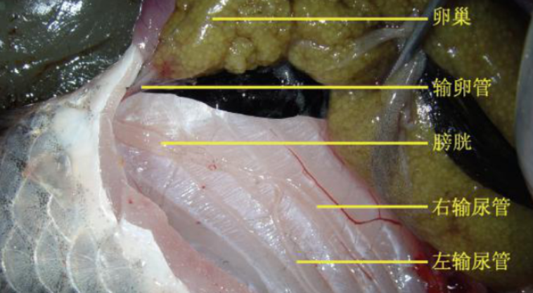
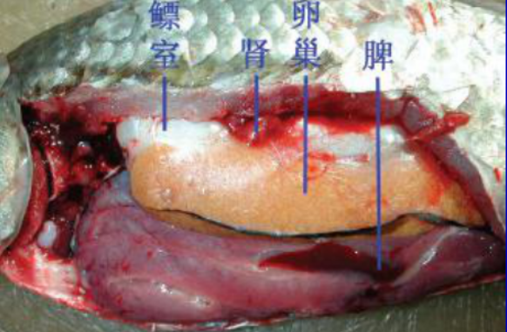
雌性泄殖系统
卵巢：一对，淡橙黄色(性未成熟时呈长带状)或微黄红色(性成熟时呈长囊形)。
输卵管很短，位于卵巢后端(仅是卵巢的延伸物)，左右两管向后汇合，开口于泄殖腔中。

Slide 12
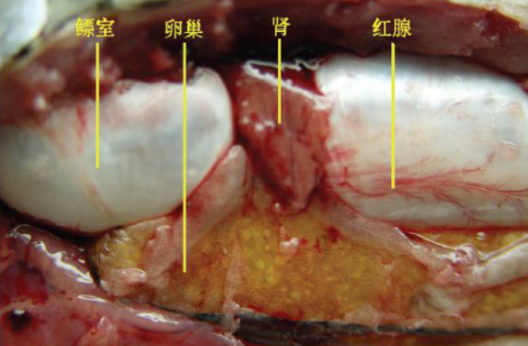
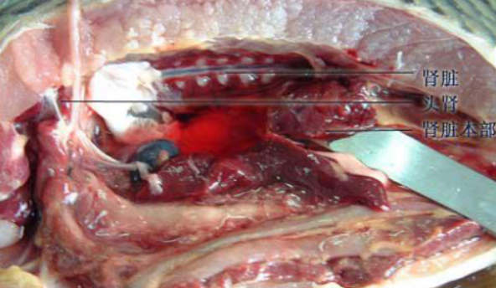
肾脏1对，两个肾有部分相连，如马鞍状盖在鰾的中央收缩处。
每个肾的前端有一头肾，向前侧面扩展；头肾是拟淋巴腺，不是肾脏本体。
肾脏本体在后面变成细长的两条，为余肾部分。

Slide 13
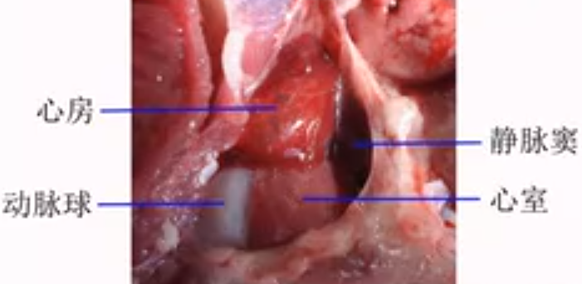
4、循环系统

Slide 14
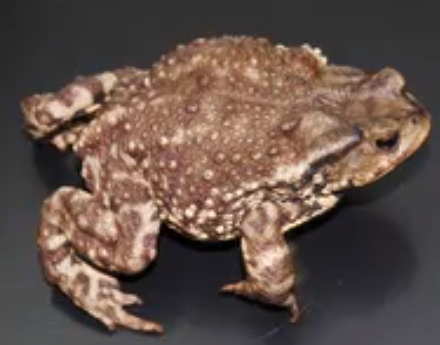
二、两栖类
➢皮肤轻微角质化
➢出现肺呼吸
➢具有典型五指(趾) 型四肢
➢脊柱出现颈椎和荐椎的分化
➢血液循环为不完全双循环
➢体外受精，繁殖期仍然在水中

Slide 15
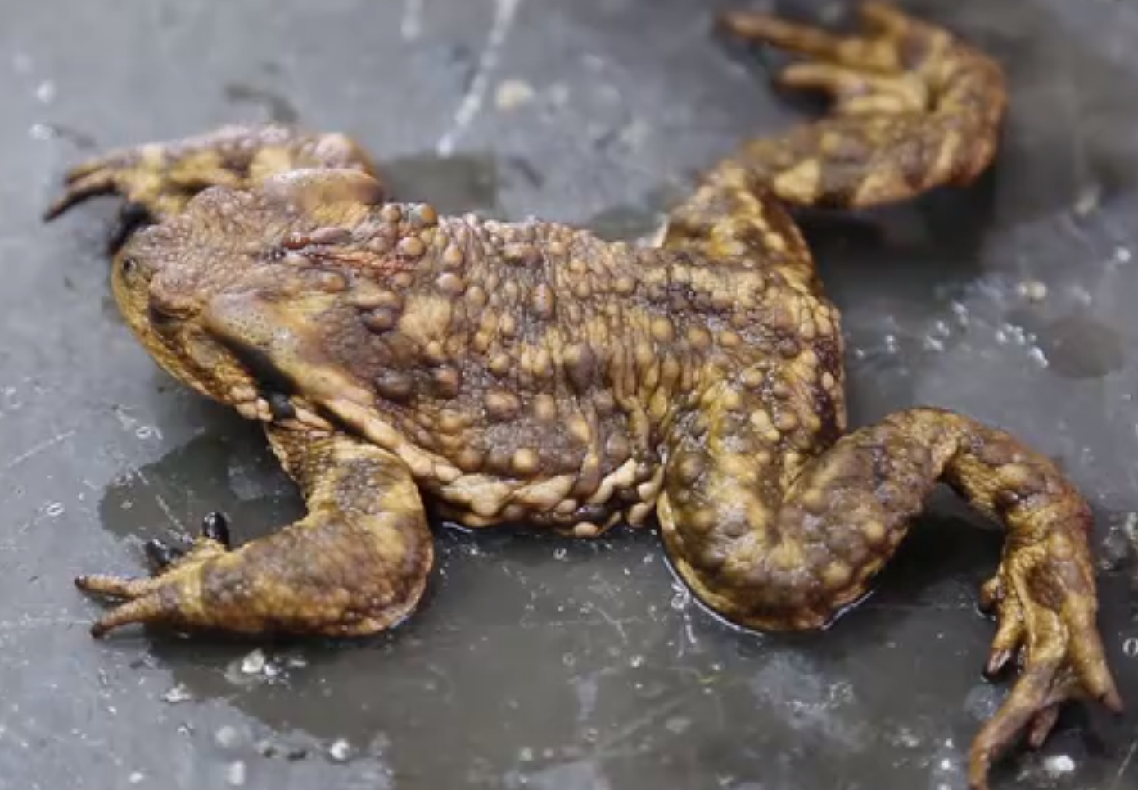
1、外部形态观察
➢头部：鼻、眼（眼睑、瞬膜）、鼓膜、毒腺
➢躯干部
➢四肢:五趾型附肢

Slide 16
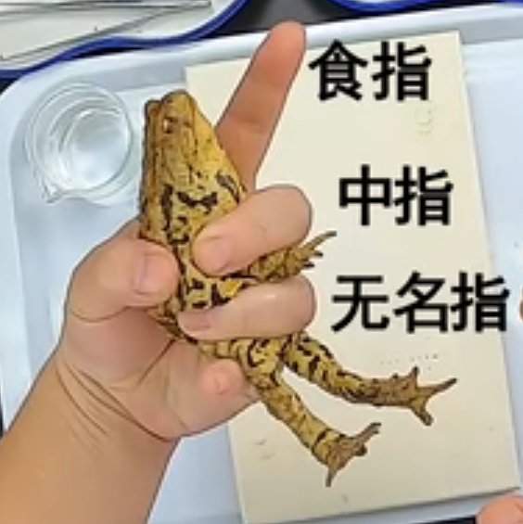
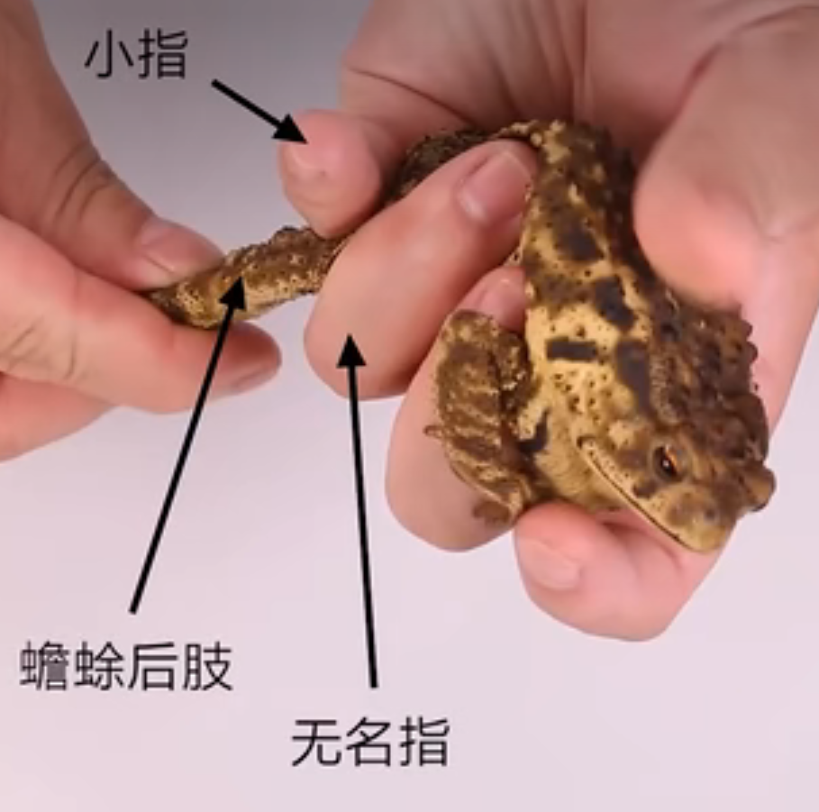
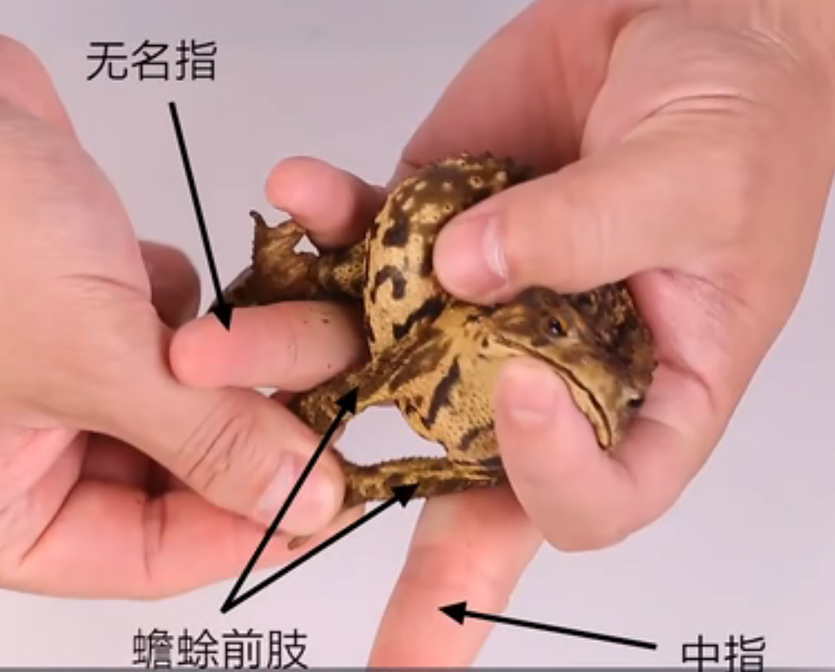
处死--双毁髓法

Slide 17
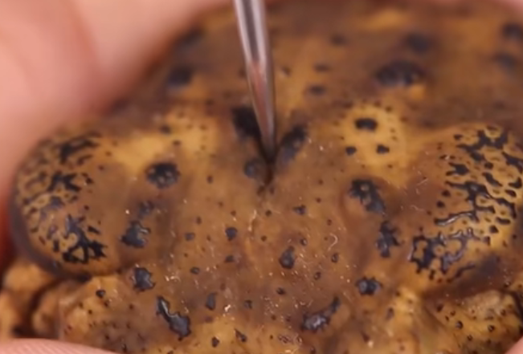
方法一：使用解剖针寻找枕骨大孔
首先将解剖针尖端置于蟾蜍头顶中线上，随后解剖针轻轻下压，并沿中线向后滑动，到达枕骨大孔位置。

Slide 18
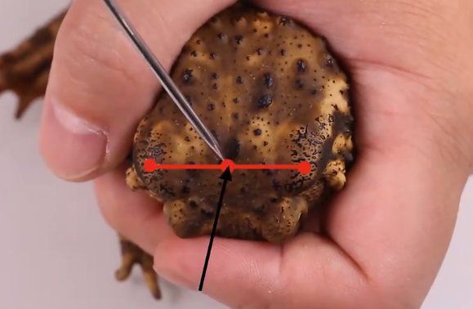
方法二：根据位置确定枕骨大孔
左右毒腺中点的连线中心
解剖针垂直于蟾馀头顶，从枕骨大孔用力扎入。
插入枕骨大孔时有轻微的“咔嚓”声
右毒腺中点
左毒腺中点

Slide 19
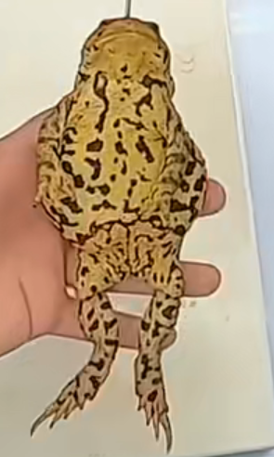
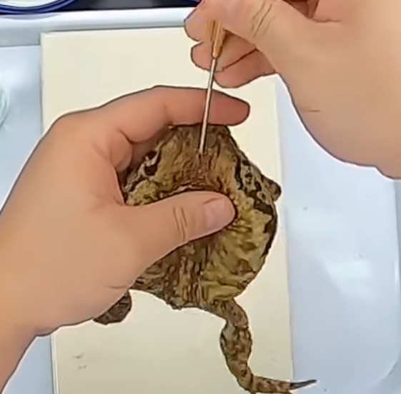
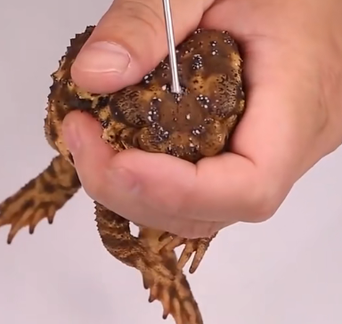
解剖针刺枕骨大孔
3、退针，刺入椎管，左右搅动，毁掉脊髓。
2、刺入颅腔，左右搅动，毁掉脑。
四肢松弛，自然下垂。
1、先左右摆动，切断脑-脊髓之间的联系

Slide 20
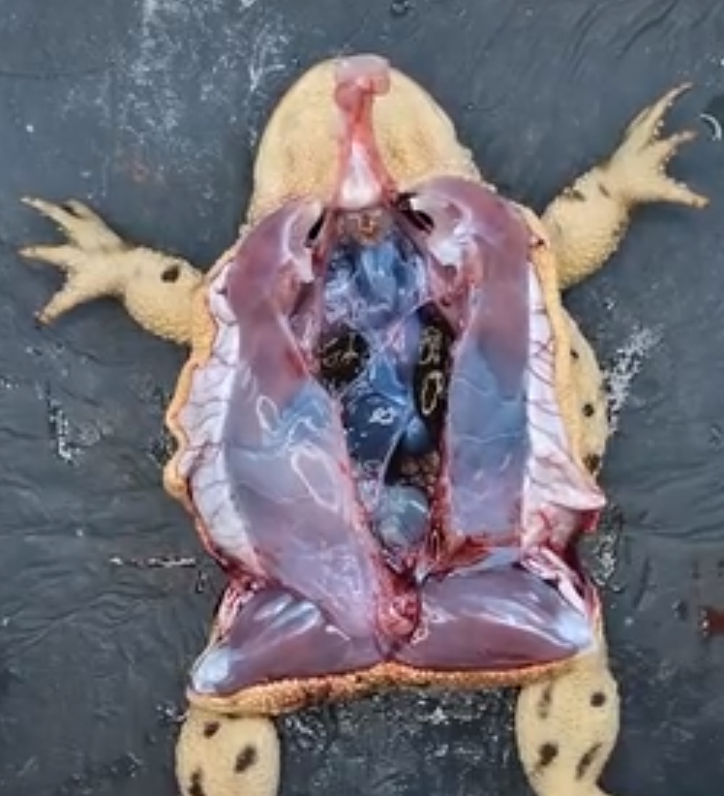
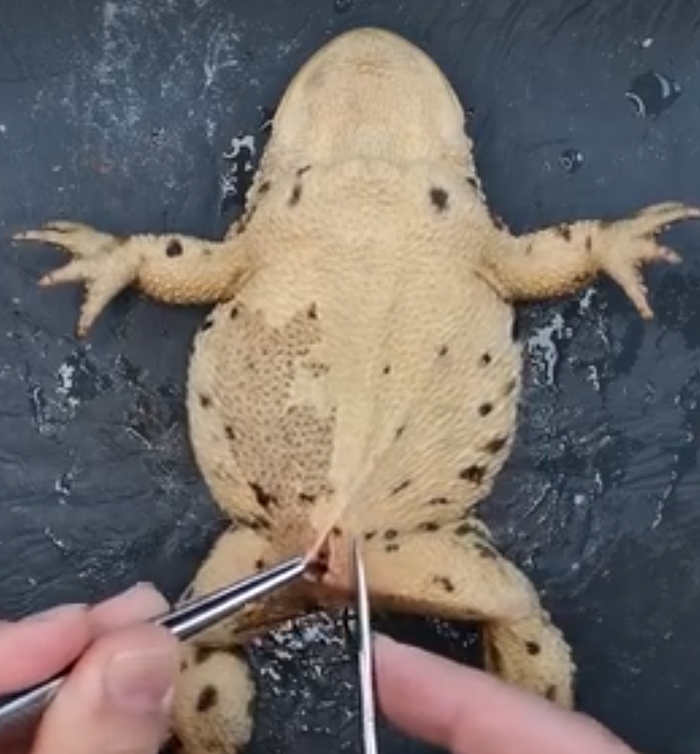
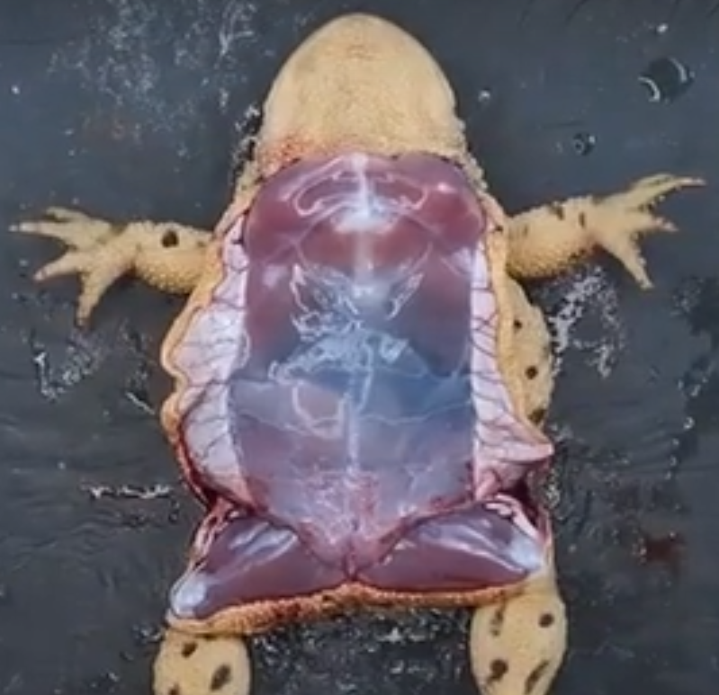
2、内部结构观察
（1）腹面剪开皮肤
（2）剪开肌肉

Slide 21
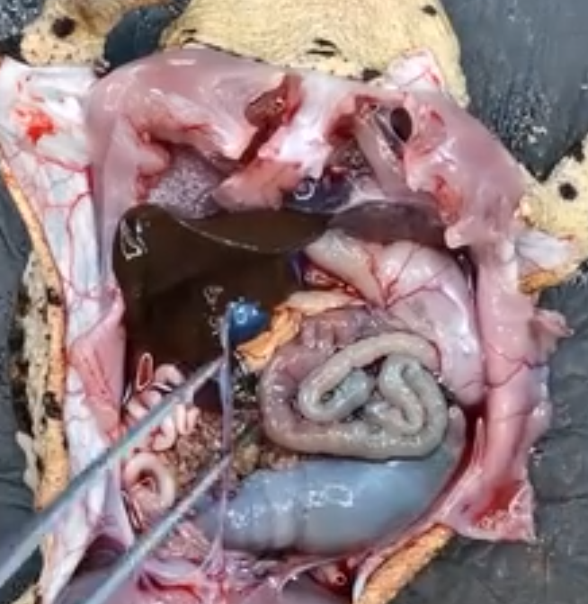
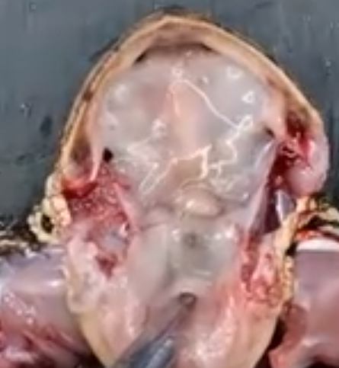
①消化管、消化腺
口咽腔
内鼻孔
胆囊
胃
口咽管孔
十二指肠
喉门
回肠
舌
直肠

Slide 22
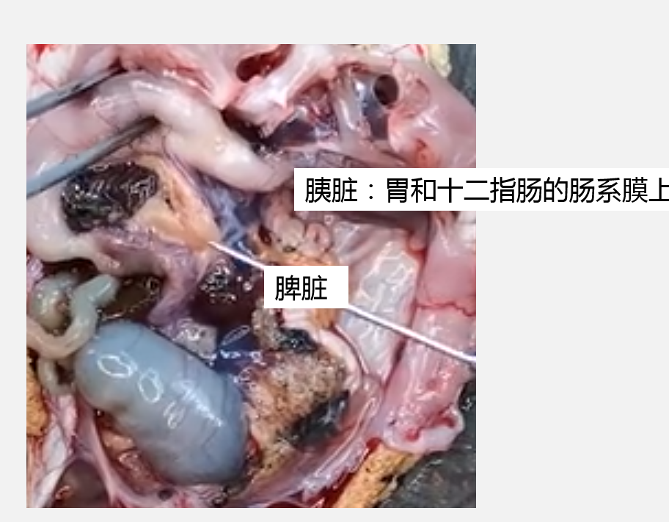
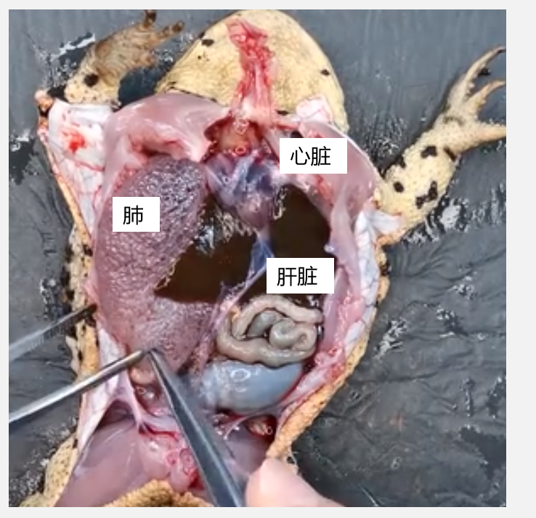
②呼吸系统：肺
消化腺

Slide 23
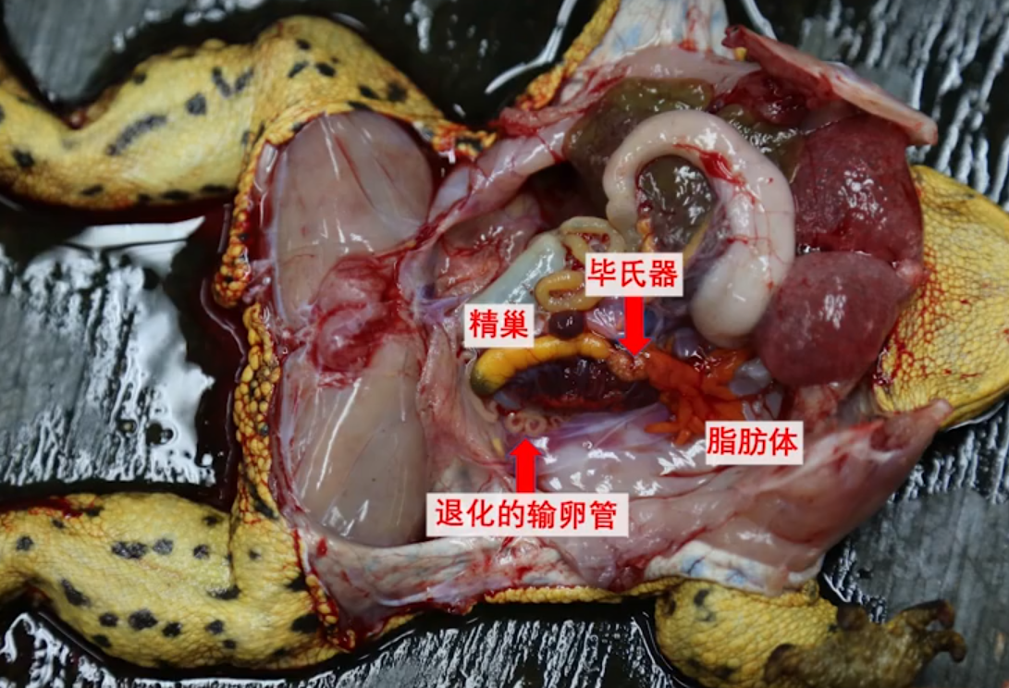
③生殖系统：
雄性生殖器官:精巢、输精管、毕氏器、脂肪体、退化的输卵管

Slide 24
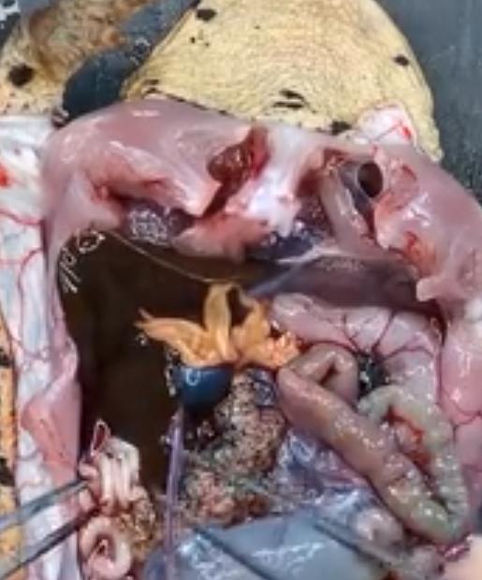
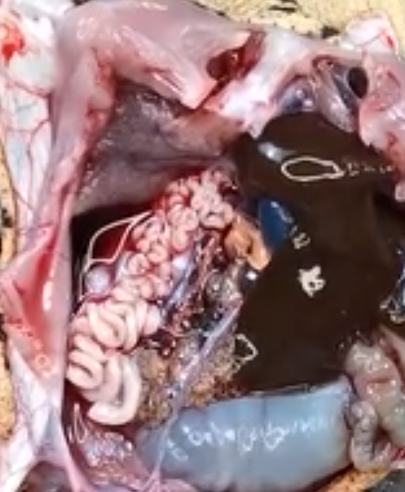
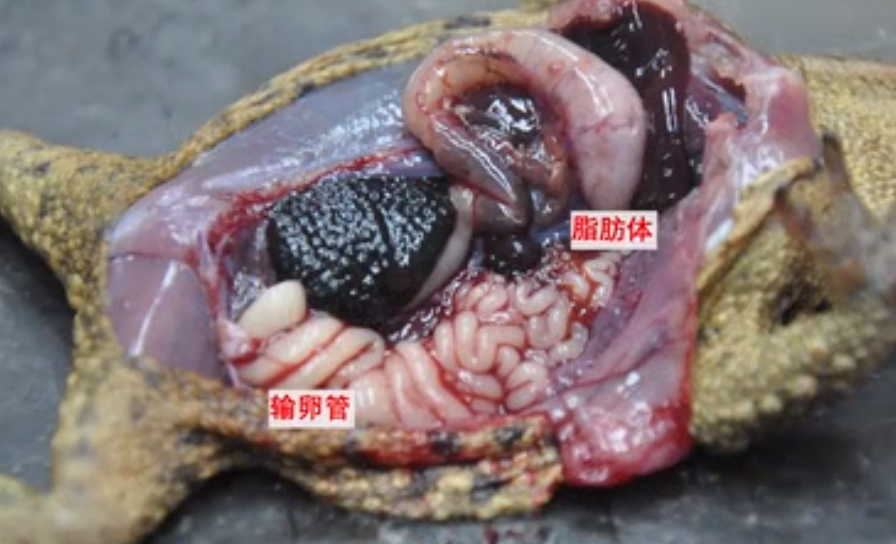
脂肪体
输卵管
卵巢
成熟个体
不成熟个体
雌性生殖器官:卵巢、输卵管、脂肪体

Slide 25
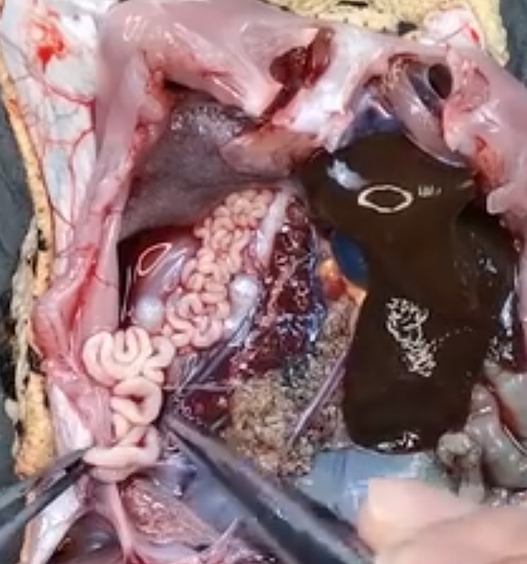
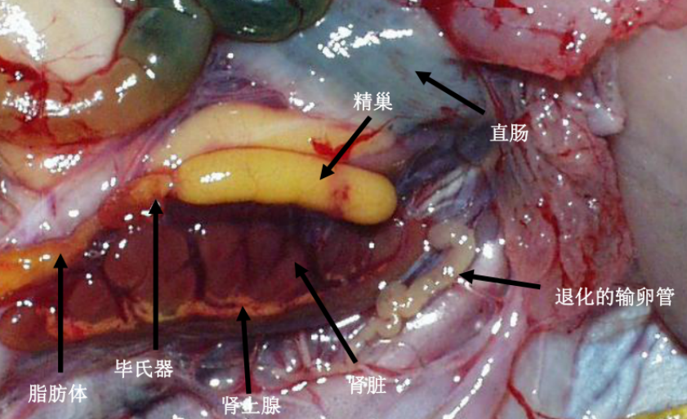
④排泄器官:肾脏、输尿管、膀胱
肾上腺
肾脏
输尿管

Slide 26
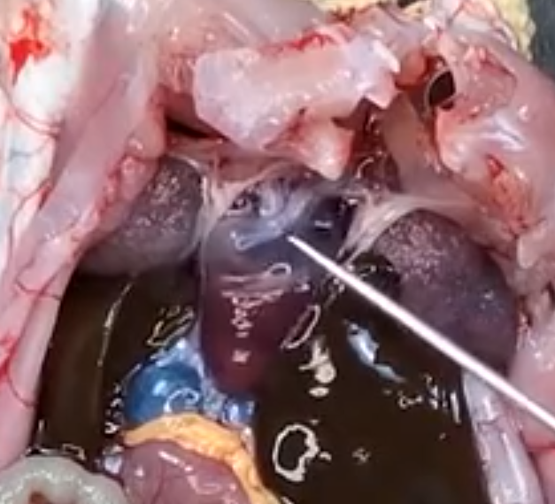
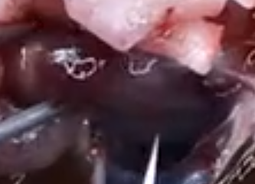
⑤循环系统：心脏
右心房
左心房
动脉圆锥
心室
静脉窦

